Slide 1
Η θαλάσσια μόλυνση
Γιώργος Στάμος
Δ1΄

Slide 2
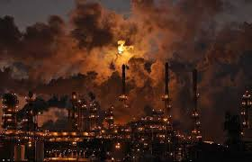
Μόλυνση από τα καυσαέρια
Ατμοσφαιρική ρύπανση είναι η ρύπανση της ατμόσφαιρας, δηλαδή,η προσθήκη ουσιών (ρύπων) στην ατμόσφαιρα που υπό φυσιολογικές συνθήκες δε θα υπήρχαν. Στη σύγχρονη εποχή, συχνά η ρύπανση είναι αποτέλεσμα της ανθρώπινης δραστηριότητας.

Slide 3
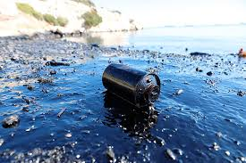
Μόλυνση από πετρελαιοκιλήδες
Πετρελαιοκηλίδα ονομάζεται η απελευθέρωση υγρού πετρελαίου στο περιβάλλον, ιδίως στο θαλάσσιο οικοσύστημα εξαιτίας της ανθρώπινης δραστηριότητας. Αποτελεί μορφή ρύπανσης (ρύπανση των υδάτων). Ο όρος συνήθως αφορά θαλάσσιες πετρελαιοκηλίδες, αλλά πετρελαιοκηλίδες μπορούν να συμβούν και στη στεριά.

